Slide 1
BDB Atelier uitvoeren Peerreview
Lynn Vleugels

Slide 2
Ontwikkelingen als uitvoerder van onderwijs
Docent Onderzoeker
Simulatie onderwijs

Slide 3
Persoonlijk leerplan
Sjabloon Persoonlijk leerontwerp (ingevuld DEC 2023)
Stap 1 Noteer in deze kolom de ontwikkelthema’s die voor jou belangrijk zijn. PERSOONLIJKE ONTWIKKEL THEMAS
Hoe de groep aanzetten tijdens de simulatie/briefing/debriefing? Wat kan ik bij mijzelf op letten, zodat de studenten vrijer door de oefening lopen? Waar spring ik bij, en waar niet tijdens de oefening/ briefing/ debriefing? Wat is de methode van Korthagen en hoe kan ik deze op mijzelf toepassen?
Stap 2 Welk resultaat hoop je te bereiken? GEWENSTE RESULATETEN
Gemotiveerde studenten, die beter voorbereid de simulatie instappen, waardoor ze meer (leer)uitkomsten boeken in hetzelfde tijdsframe. Elke groep aan het einde van de dag met een opgeheven hoofd en een voldaan gevoel de simulatie ruimte zien verlaten. Mijn zelfkennis vergroten.
Stap 3 Waar loop je tegenaan? Welk patroon herken je bij jezelf? UITDAGINGEN IRT HET GEWENSTE RESULTAAT
Concentratie en kennisniveau van studenten is verschillen Welke werkvormen kan ik toepassen? Hoe motiveer je de student? Wanneer wel, wanneer niet inspringen.
Stap 4 Welke leeractiviteiten (acties, oefeningen, uitdagingen) ga je ondernemen? LEERACTIVITEIT(EN)
Uitzoeken welke leerprocessen ik kan toepassen, en wanneer? Werkvormen uitproberen Duidelijkheid geven aan studenten, leerbogen, schema’s.
Stap 5 Noteer hier 1 a 2 kernkwaliteiten. PERSOONLIJKE KERKKWALITEITEN
Doorzettingsvermogen, concreet, belangstellend, innovatief en praktisch.
Stap 6 Noteer hier de begeleiding die je al ontvangt en die je nog zoekt BEGELEIDING
Al ontvangt; kan met al mijn vragen bij mij buddy terecht Nog zoekt; reflecties door collega’s
Uitzoeken welke leerprocessen ik kan toepassen, en wanneer?
Werkvormen uitproberen
Duidelijkheid geven aan studenten, leerbogen, schema’s.

Slide 4
Toegepaste werkvormen tijdens lading simulatie sessie
Rooster
“Leerbogen model”
01
Check in
Persoonlijke intro
02
Laadplan maken
Discussie
03
Uitvoeren
Rollenspel
04
Check out
One minute paper
Zelfreflectie
05

Slide 5
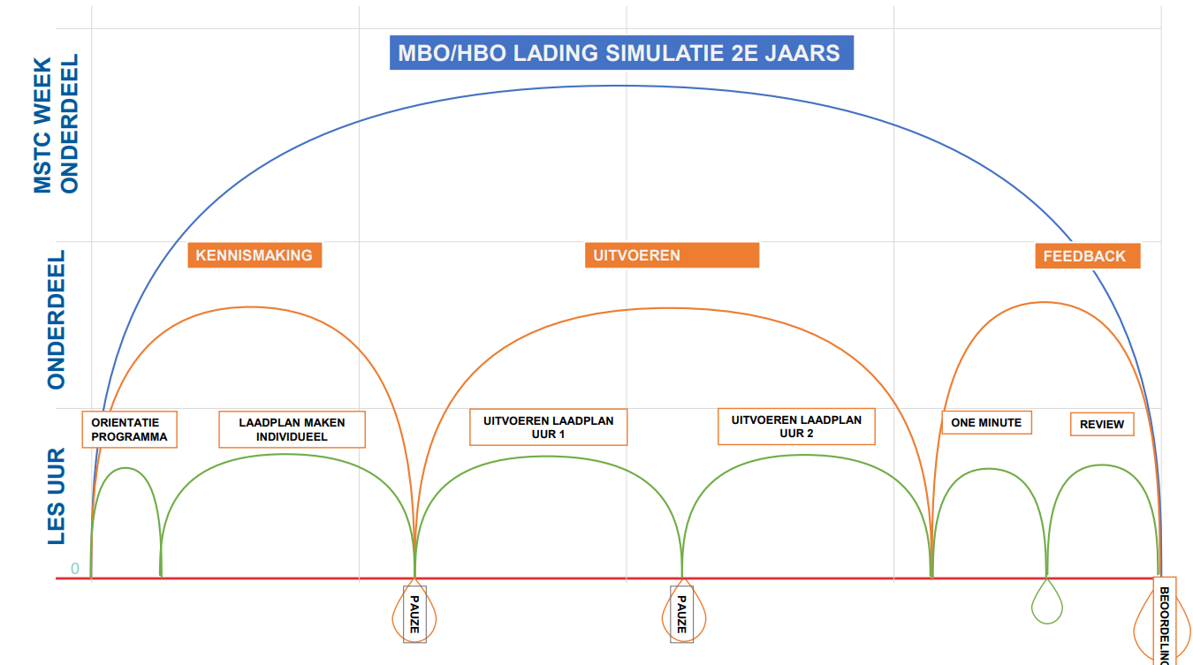
Leerbogen

Slide 6
Persoonlijke introductie
Wie ben je?
Noem een sterke eigenschap van jezelf

Slide 7
Discussie

Slide 8
Rollenspel
Chief Officer
Technical Operator
Shore Operator
Operator(s)

Slide 9
One minute paper
Wat neem je mee uit deze simulatie sessie?
Heb je nog een vraag?

Slide 10
Zelf reflectie
Student zelf hun “beoordeling” laten invullen

Slide 11
Feedback / Feedforward
Welke andere check-in kan ik gebruiken?
Zit ik in de juiste denkrichting mbt atelier uitvoeren?
Wat zou jij nog toevoegen?

Slide 12
Bedankt
Lynn Vleugels
bdblynn.nl

